Slide 1
Cours 2 - Modélisation et Architecture des SII
Un cours de Yann Fornier

Slide 2


Architecture des Systèmes d'informations industriels
Un SI industriel est composé de plusieurs éléments interdépendants qui travaillent ensemble pour gérer et soutenir les opérations industrielles.

Slide 3
Quelles sont les composantes d'un d'Informations Industriel ?

Slide 4
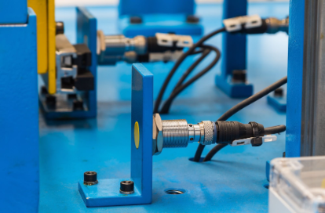

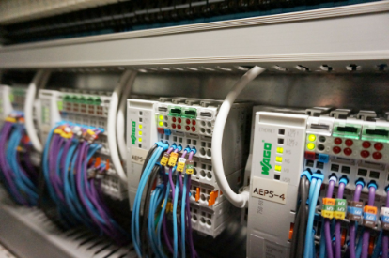
1. Composantes d'un Système d'Informations Industriel
Capteurs
Actionneurs
Contrôleurs
Collecte des données
Commande des opérations de production
Analyse des données
Surveillance de l'environnement de production
Prise de décision en temps réel
Réponse aux signaux des capteurs

Slide 5
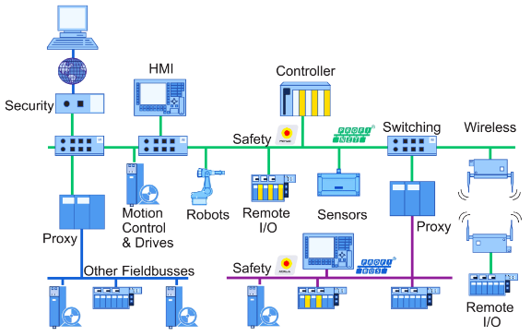
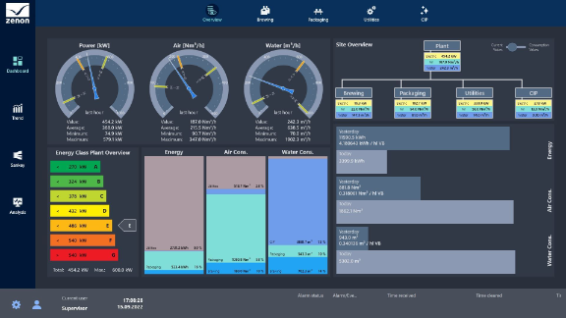
1. Composantes d'un Système d'Informations Industriel
Systèmes de communication
Logiciels de gestion de données
Stockage et gestion des données de production
Transmission des données entre les composantes
Analyse des données pour améliorer les performances
Intégration avec les systèmes informatiques
Ensemble, ces composantes permettent une production plus efficace, une maintenance prédictive et une utilisation optimale des ressources.

Slide 6
1.a. Infrastructure matérielle
Ordinateurs
Serveurs
Les équipements informatiques centraux de l'industrie.
Les ordinateurs centraux qui fournissent les services.
Dispositifs de stockage
Equipements de réseau
Les unités de stockage pour stocker les données recueillies.
Pour connecter les différents systèmes.

Slide 7
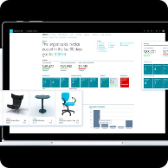
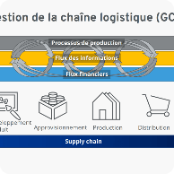

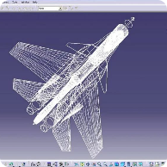
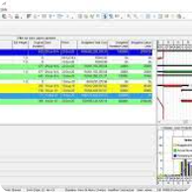
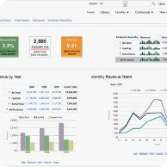
1.b. Infrastructure logicielle
L'infrastructure logicielle est l'ensemble des programmes et des services qui permettent aux applications de fonctionner correctement et de communiquer entre elles. Elle inclut notamment les systèmes d'exploitation, les serveurs d'applications, les bases de données, les logiciels de virtualisation, les outils de développement et les services de sécurité.
Voici quelques types de logiciels :
ERP
SCM
CRM
CAD
Logiciel de Gestion de Projet
BI

Slide 8
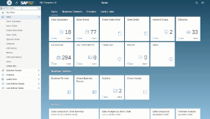
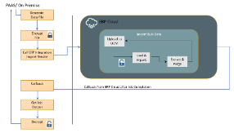

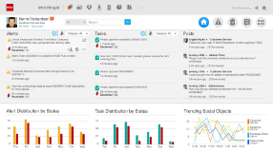
1.b.1 ERP : Enterprise Resource Planning
Un ERP (Enterprise Resource Planning) est un système de gestion qui permet d'optimiser les processus de l'entreprise et d'augmenter la rentabilité. Il s'agit d'un logiciel complet qui intègre les différents départements de l'entreprise (comptabilité, finance, production, ressources humaines, etc.) et qui permet de gérer l'ensemble des activités de l'entreprise de manière centralisée. Les avantages d'un ERP incluent une meilleure visibilité sur les processus, une gestion plus efficace des ressources, une réduction des coûts et une amélioration de la qualité.
Voici quelques exemples d'ERP:
SAP ERP
Oracle ERP Cloud
Microsoft Dynamics 365
Infor CloudSuite

Slide 9
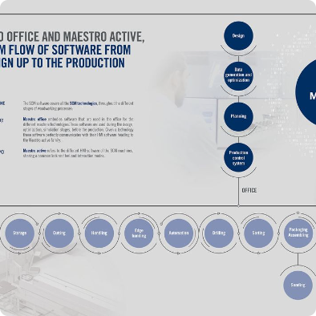

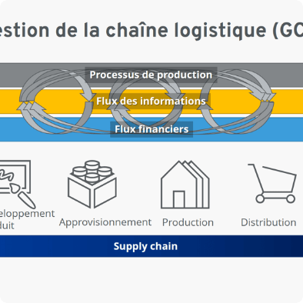
1.b.2 SCM : Supply Chain Management
Le logiciel SCM (Supply Chain Management) est un outil puissant qui peut aider votre entreprise à optimiser le flux de biens et de services depuis le point d'origine jusqu'au point de consommation. Il peut intégrer et automatiser des processus clés, notamment la planification, l'approvisionnement, la production, la gestion des stocks et la logistique. Avec le logiciel SCM, vous pouvez obtenir une visibilité en temps réel sur votre chaîne d'approvisionnement, rationaliser vos opérations et réduire vos coûts.
Optimisez votre chaîne d'approvisionnement avec le logiciel SCM
Suivez vos stocks en temps réel avec le logiciel SCM
Rationalisez votre logistique avec le logiciel SCM

Slide 10

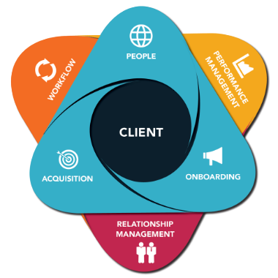

1.b.3 CRM : Customer Relationship Management
Les logiciels de CRM (Customer Relationship Management) peuvent vous aider à gérer vos relations avec les clients, à améliorer votre service client et à augmenter vos ventes. Ils vous permettent de suivre les interactions avec les clients, de collecter des données sur leurs préférences et de personnaliser vos communications pour mieux répondre à leurs besoins. Avec un logiciel de CRM efficace, vous pouvez améliorer l'expérience client et fidéliser votre clientèle.
Gérez vos relations avec les clients avec un logiciel de CRM
Améliorez votre service client avec un logiciel de CRM
Augmentez vos ventes avec un logiciel de CRM

Slide 11
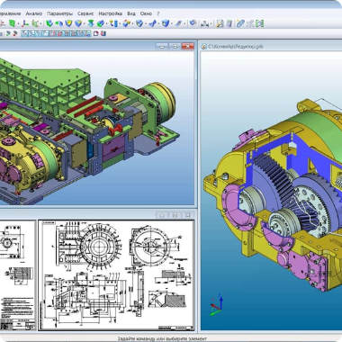

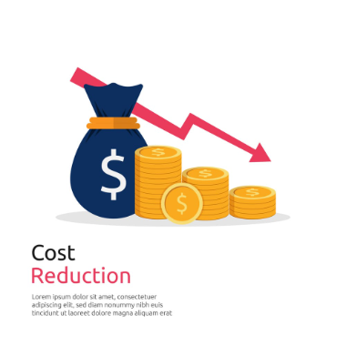
1.b.4 CAO : Conception Assistée par Ordinateur
Les logiciels de CAO peuvent vous aider à concevoir des produits de manière plus efficace et à améliorer la qualité de vos produits. Ils vous permettent de créer des modèles 2D et 3D précis, de réaliser des simulations et d'optimiser les processus de conception. Avec un logiciel de CAO efficace, vous pouvez réduire les coûts de développement et améliorer la satisfaction des clients.
Concevez des produits efficacement avec un logiciel de CAO
Optimisez vos processus de conception avec un logiciel de CAO
Réduisez les coûts de développement avec un logiciel de CAO

Slide 12
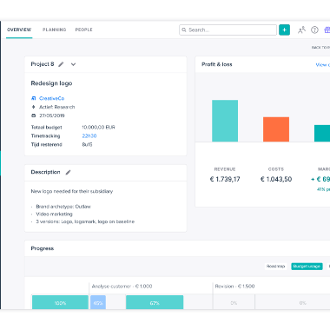

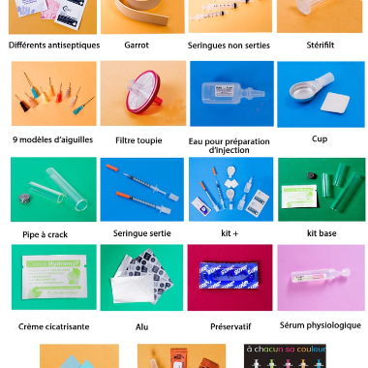
1.b.5 Gestion de Projet : Logiciels de Gestion de Projet
Les logiciels de gestion de projet peuvent vous aider à planifier, organiser et suivre les projets plus efficacement. Ils vous permettent de gérer les tâches, les ressources, les échéances et les budgets, tout en améliorant la collaboration entre les membres de l'équipe. Avec un logiciel de gestion de projet efficace, vous pouvez réduire les risques, respecter les délais et améliorer la qualité des projets.
Planifiez et organisez vos projets avec un logiciel de gestion de projet
Améliorez la collaboration entre les membres de l'équipe avec un logiciel de gestion de projet
Réduisez les risques et respectez les délais avec un logiciel de gestion de projet

Slide 13
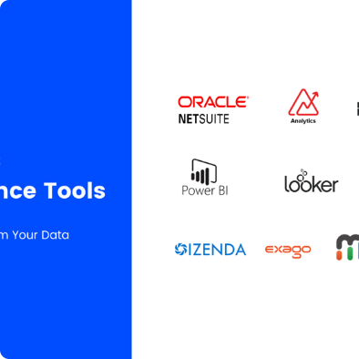
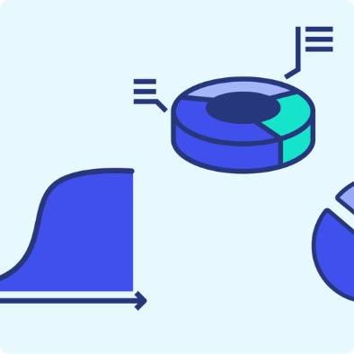

1.b.6 Logiciels de Business Intelligence
Les logiciels de BI peuvent vous aider à prendre des décisions plus éclairées en transformant vos données en informations exploitables. Ils vous permettent d'analyser les tendances, de découvrir des insights et de suivre les performances de votre entreprise. Avec un logiciel de BI efficace, vous pouvez améliorer la prise de décision, réduire les coûts et augmenter la rentabilité.
Transformez vos données en informations exploitables avec un logiciel de Business Intelligence
Analysez les tendances et découvrez des insights avec un logiciel de Business Intelligence
Suivez et améliorez la performance de votre entreprise avec un logiciel de Business Intelligence

Slide 14
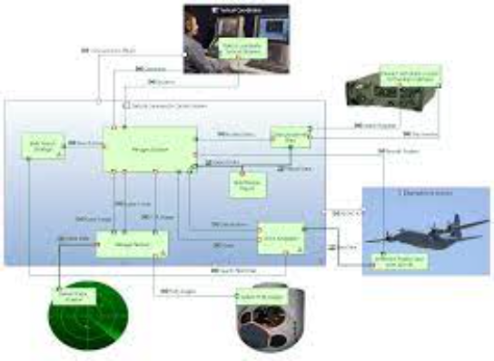
1.b.7 Exemple : Capella - THALES
Qu'est-ce que Capella ?
Capella de Thalès est une méthode de modélisation des systèmes complexes, qui permet d'analyser et de concevoir des systèmes de manière systématique. Elle est particulièrement utile dans les domaines de l'aérospatiale, de la défense et de l'automobile.
Les avantages de Capella
Analyse systématique des systèmes
Modélisation des systèmes complexes
Amélioration de la qualité et de la fiabilité des systèmes
Réduction des coûts de développement
Amélioration de la communication entre les équipes

Slide 15
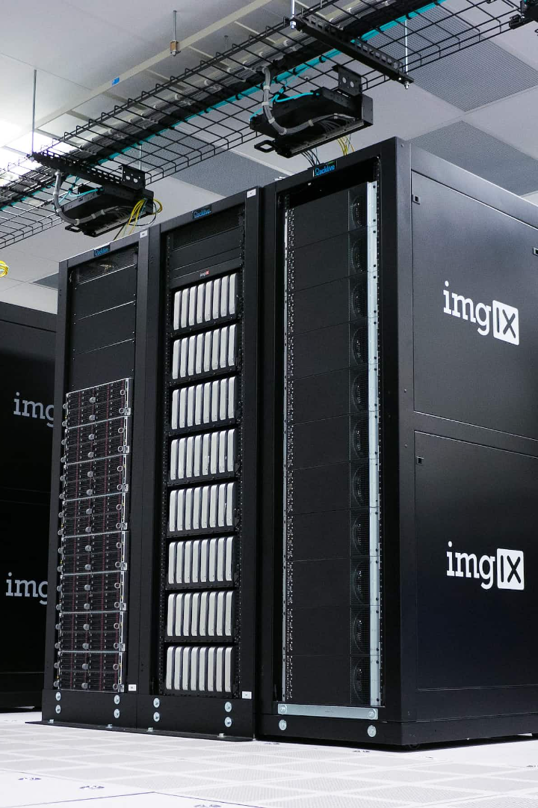
1.c Données et bases de données
1
Stockage de données
2
Intégration
Stockez et gérez vos données dans une base de données centralisée.
Intégrez vos données entre différentes bases de données.
3
Analyse des données
Analysez vos données pour mieux comprendre votre production.

Slide 16
1.d Réseaux et communications
1
2
3
Réseaux locaux et étendus
Connexions sans fil
Protocoles de communication spécifiques à l'industrie
Pour des communications sans fil entre différents systèmes.
Connectez tous vos systèmes avec des réseaux locaux et étendus.
Adaptez vos protocoles de communication à votre industrie.

Slide 17
2. Ressources humaines
Professionnels des technologies de l'information (TI)
Ingénieurs
Opérateurs
Gestionnaires de projet
Planifier les processus industriels
Surveiller les machines
Surveiller les projets de développement de logiciels
Surveiller la qualité de la production
Concevoir des produits et des machines
Gérer les systèmes
Coordonner avec les autres membres de l'équipe
Surveiller les performances des systèmes

Slide 18
3. Politiques et procédures
Politiques de sécurité des données
Protégez vos informations sensibles et confidentielles.
Procédures d'accès et d'utilisation des systèmes
Assurez un accès sécurisé et complet à vos systèmes.
Procédures de sauvegarde et de récupération des données
Sauvegardez vos données afin que vous puissiez les récupérer en cas de besoin.

Slide 19
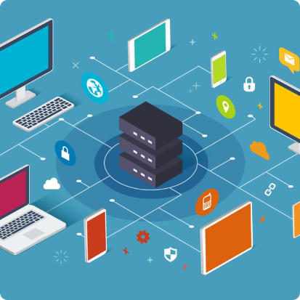
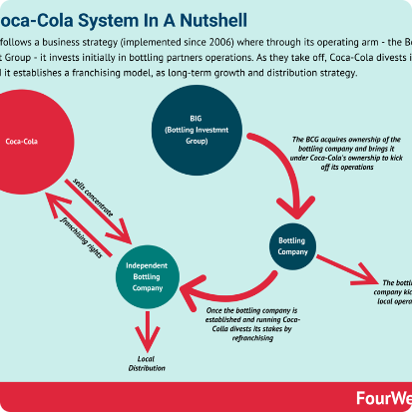
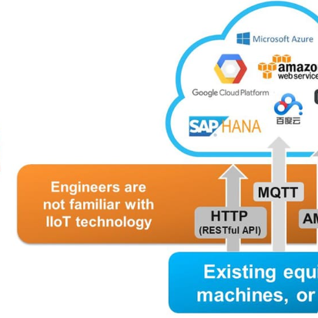
4. Intégration et interopérabilité
Intégration des systèmes d'entreprise
Systèmes de partenaires commerciaux
Interopérabilité entre les différents composants du SI industriel
Assurez l'interopérabilité entre les différents systèmes de l'entreprise.
Intégrez les systèmes de vos partenaires commerciaux pour une collaboration efficace.
Assurez un flux d'informations harmonieux pour une coordination efficace des opérations.

Slide 20

En conclusion
En résumé, l'utilisation d'un système d'informations industriel permet la gestion efficace des opérations industrielles. Les différentes composantes telles que l'infrastructure matérielle et logicielle, les réseaux et communications, les ressources humaines, les politiques et procédures sont essentielles pour une utilisation cohérente et sécurisée du système. Les SI industriels doivent être capables de s'intégrer avec d'autres systèmes et applications au sein de l'entreprise.

Slide 21

5. Étude de cas individuelle : Inventaire
Faites l'inventaire des outils connus dans votre organisation.
Choisissez un domaine parmi ceux cités pendant la présentation.
Faites une courte présentation de 10 minutes.
Les outils récurrents seront présentés en groupe.

Slide 22
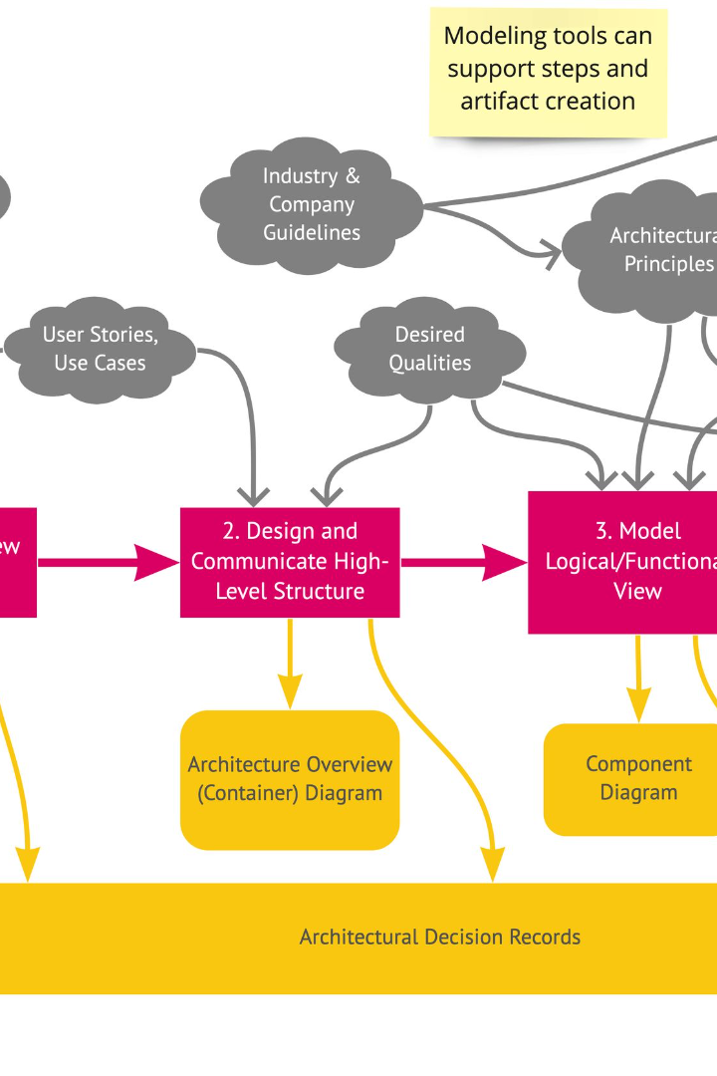
Modèles d'architecture des systèmes d'informations
L'architecture des systèmes d'informations (SI) définit la structure, les composants et les principes qui guident la conception et l'organisation du SI d'une entreprise. Elle fournit un cadre pour aligner les objectifs stratégiques de l'entreprise avec les capacités du SI et assurer une gestion efficace des ressources informatiques. Ce guide présente quelques modèles d'architecture des SI couramment utilisés.

Slide 23
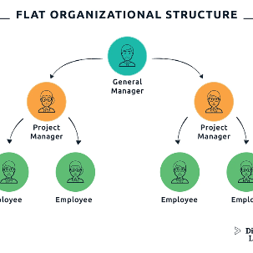

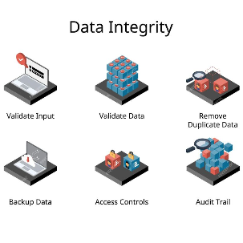

1. Architecture d'entreprise (EA)
Structure holistique
Alignement des perspectives
Cohérence et intégration
Alignement objectifs-capacités
L'EA est un modèle holistique qui définit la structure, les processus, les systèmes et les technologies nécessaires pour soutenir les opérations et atteindre les objectifs de l'entreprise.
Elle vise à assurer la cohérence, l'intégration et l'agilité du SI dans son ensemble.
L'EA aligne les différentes perspectives du SI, notamment l'architecture métier, l'architecture des données, l'architecture des applications et l'architecture technique.
Elle fournit un cadre pour aligner les objectifs stratégiques de l'entreprise avec les capacités du SI et assurer une gestion efficace des ressources informatiques.

Slide 24
Le modèle client / serveur

Slide 25
Un trajet dans l’infrastructure
Comment les informations circulent dans les infrastructures réseaux ?

Slide 26




Use case : Le Magazine de Paul
Paris
34.78.9.15
Nantes
88.191.135.63
Plan
Porte de Champerret (Routeur NAT)
Libraire
Maison de Paul
17 rue des cordes
192.168.1.17

Slide 27




Chez Paul
Plan
Couche L7
Lettre = Data (HTTP)
Couche L4
Enveloppe = Segment
Couche L3
Colis = Paquet
Couche L2
Voiture = Trame

Slide 28
Sur la route…
Porte de Champerret (Routeur NAT)
Echangeur (Routeur Internet)
Rouen
87.16.45.2
Nantes
88.191.135.63
Lille
12.35.87.96
Rennes
88.191.55.45
Strasbourg
45.67.9.2
Autres directions
Route par défaut
Autres directions
Route par défaut

Slide 29


Chez le libraire
https://www.rollingstone.fr/

Slide 30



3. Architecture orientée services (SOA)
Services autonomes
Fonctionnalités réutilisables
Flexibilité opérationnelle
La SOA est un modèle dans lequel les fonctionnalités du SI sont exposées sous forme de services autonomes et interopérables.
Les services peuvent être appelés et combinés pour répondre aux besoins spécifiques des utilisateurs et des processus métier.
La SOA favorise la réutilisabilité, la flexibilité et l'intégration des services au sein du SI.

Slide 31

4. Architecture en nuage (Cloud)
1
2
Mise à l'échelle facile
Disponibilité élevée
L'architecture en nuage est un modèle d'architecture qui utilise les services de cloud computing pour fournir des ressources informatiques à la demande.
Les applications, les données et les services sont hébergés sur des serveurs distants et accessibles via Internet.
3
Réduction des coûts d'infrastructure
Ce modèle permet une mise à l'échelle facile, une disponibilité élevée et une réduction des coûts d'infrastructure.

Slide 32


5. Architecture microservices
Gestion autonome
Chaque microservice est développé, déployé et géré de manière autonome, ce qui permet une évolutivité, une flexibilité et une maintenance simplifiées.
1
2
3
Décomposition de l'application
Intégration simple
L'architecture microservices est un modèle dans lequel une application est décomposée en petits services indépendants qui fonctionnent ensemble pour fournir des fonctionnalités spécifiques.
Les microservices fonctionnent ensemble pour répondre aux besoins spécifiques, favorisant une intégration simple au sein du SI.

Slide 33
6. Architecture de référence
Bonnes pratiques
Structuration et organisation
Une architecture de référence est un modèle d'architecture préconçu et documenté qui définit les bonnes pratiques, les normes et les recommandations pour la conception du SI.
Elle fournit des directives sur la façon de structurer et d'organiser les composants du SI pour répondre aux besoins spécifiques d'une industrie, d'une entreprise ou d'un domaine d'activité.
Normes et recommandations
Optimisation de l'efficacité
Une architecture de référence est basée sur des normes et des recommandations reconnues par l'industrie pour assurer la qualité et la durabilité du SI.
Elle vise à optimiser l'alignement entre les objectifs stratégiques de l'entreprise et les capacités du SI.

Slide 34
7. Comment choisir le modèle d'architecture approprié pour votre entreprise industrielle ?
Évaluer les besoins de votre entreprise.
Examiner les avantages et les inconvénients de chaque modèle.
Consulter des experts en architecture des SI.
Le choix du modèle d'architecture dépend des besoins, des objectifs et des contraintes spécifiques de l'entreprise industrielle.
Les experts en architecture des SI peuvent vous aider à évaluer les différents modèles d'architecture des SI, à identifier celui qui convient le mieux à votre entreprise et à élaborer un plan de transition efficace.
Chacun des modèles d'architecture des SI présentés offre des avantages et des inconvénients différents, qui doivent être évalués en fonction de votre entreprise et de vos objectifs d'affaires.

Slide 35
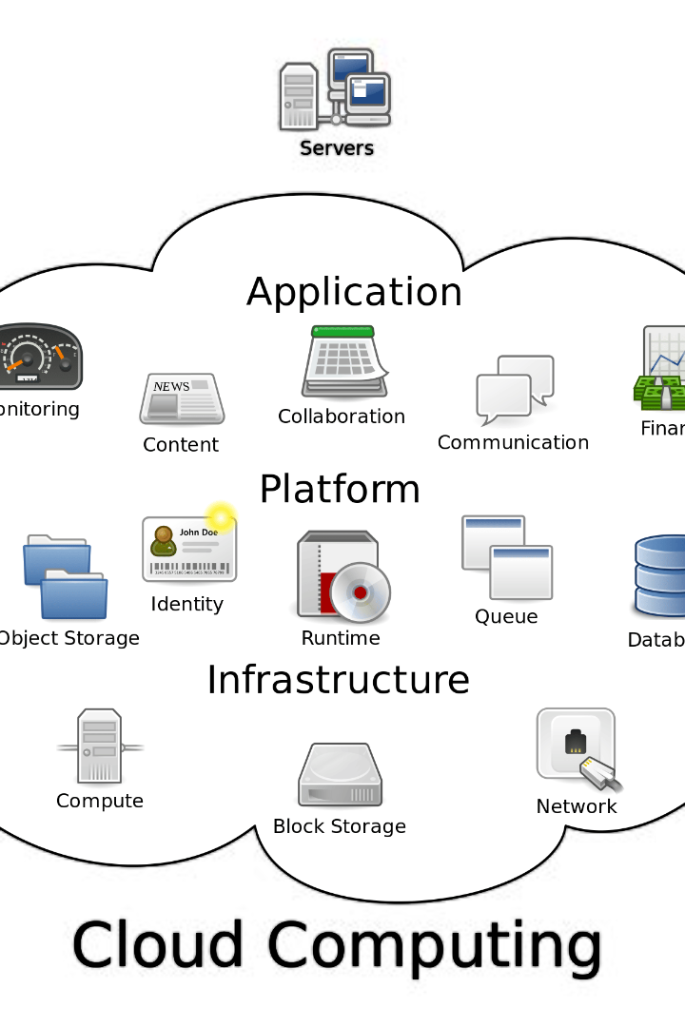
Conclusion
Les modèles d'architecture des SI présentés dans ce guide offrent des approches différentes pour concevoir et organiser les systèmes d'informations. En choisissant le modèle d'architecture approprié pour votre entreprise industrielle, vous pouvez optimiser l'alignement entre les objectifs stratégiques de l'entreprise et les capacités du SI, favoriser l'intégration des systèmes, la réutilisabilité des composants et la flexibilité opérationnelle.

Slide 36

Étude de cas - Mise en place d'une nouvelle architecture
A. Faites le bilan des architectures connues au sein de votre département.
B. Un des services cherche à améliorer son efficacité opérationnelle grâce à la mise en place de l'architecture en microservices. A l'aide de votre force en conduite du changement, présentez ici leur parcours et les résultats souhaités, ainsi que les défis rencontrés et comment ils peuvent être surmontés.

Slide 37
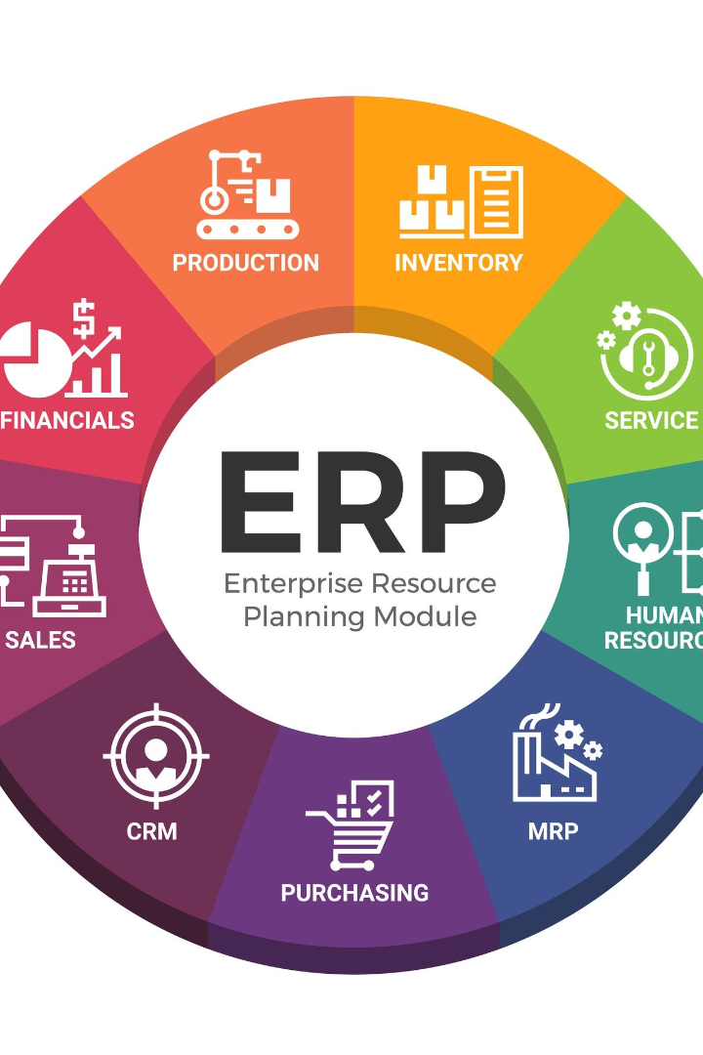
Intégration des systèmes d'informations dans l'industrie
L'intégration des systèmes d'informations dans l'industrie permet un flux transparent d'informations entre les différents systèmes, départements et processus de l'organisation industrielle.

Slide 38
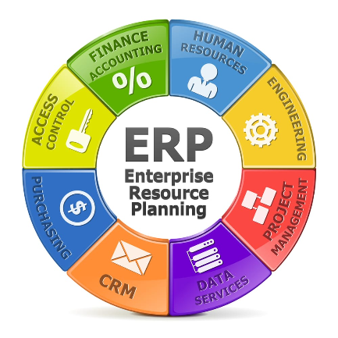
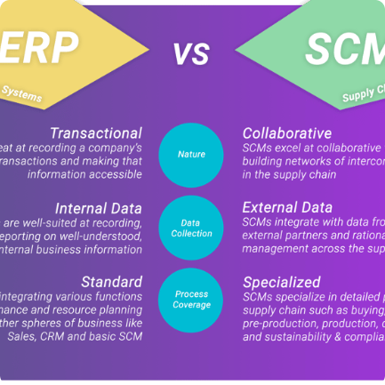
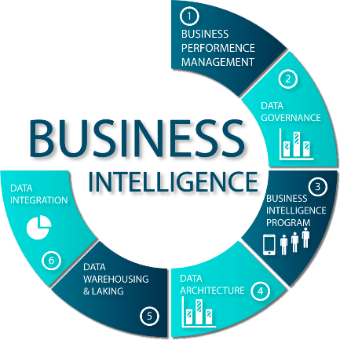
1. Interconnexion des systèmes
L'intégration des SI nécessite l'interconnexion des différentes applications et systèmes utilisés dans l'entreprise, tels que les systèmes ERP, SCM, BI, etc. L'interconnexion permet un partage efficace des données et des informations entre ces systèmes, éliminant ainsi les silos d'information et favorisant la collaboration entre les départements.
ERP
SCM
BI

Slide 39
2. Flux de données et intégration des processus
L'intégration des SI implique la mise en place de flux de données cohérents et automatisés entre les différents systèmes et processus industriels. Cela permet d'assurer la continuité des opérations et la synchronisation des activités, en évitant les redondances, les erreurs et les retards liés à la saisie manuelle des données.
Données clients
Données produit
Données qualité
Transmission automatique des données de commande clients du système de gestion des ventes au système de gestion de production.
Transmission automatique des données de stocks du système de gestion des stocks au système de planification de la production.
Transmission automatique des données de contrôle qualité du système de mesure et analyse au système de gestion de la qualité.

Slide 40
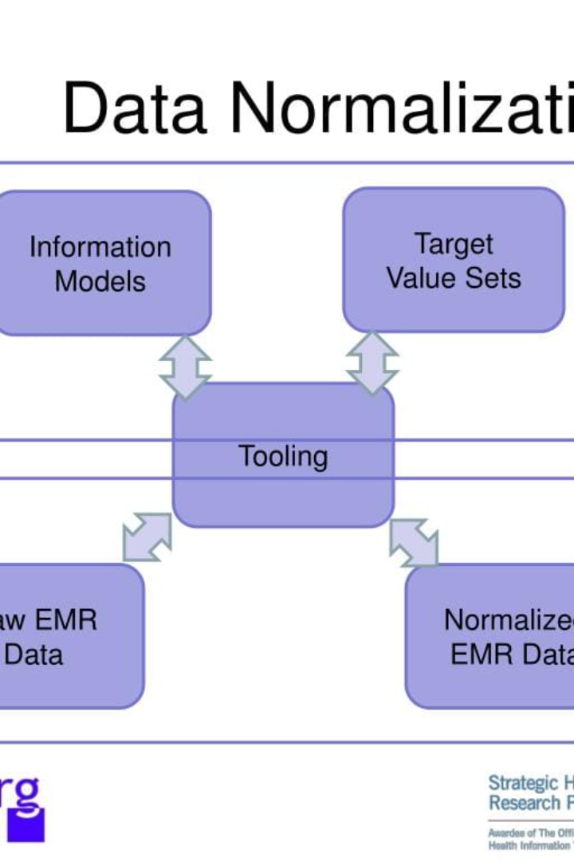
3. Normalisation des données
L'intégration des SI nécessite souvent la normalisation des données pour garantir une compréhension et une utilisation cohérentes des informations. Cela implique l'adoption de normes et de formats communs pour la structuration, le stockage et l'échange des données.
Utilisation de normes telles que le langage XML (eXtensible Markup Language) ou le format EDI (Electronic Data Interchange).
Facilitation de l'échange de données entre les différents systèmes et partenaires commerciaux.

Slide 41

4. Interfaces et connectivité
L'intégration des SI nécessite la mise en place d'interfaces et de mécanismes de connectivité pour permettre la communication entre les différents systèmes. Cela garantit l'interopérabilité et la fluidité des échanges d'informations entre les systèmes.
1
Services web
2
API (Application Programming Interface)
3
Protocoles de communication standardisés

Slide 42
5. Gestion des identités et de la sécurité
L'intégration des SI dans l'industrie nécessite une gestion rigoureuse des identités et des droits d'accès pour assurer la sécurité des données et des systèmes. Cela implique la mise en place de mécanismes d'authentification, d'autorisation et de contrôle des accès pour garantir que seules les personnes autorisées puissent accéder aux informations sensibles.
1
Authentification
Vérification de l'identité de l'utilisateur (mot de passe, carte à puce, biométrie).
Autorisation
2
Attribution des droits d'accès à l'utilisateur en fonction de son profil et de son besoin d'accès.
3
Contrôle des accès
Supervision et journalisation des accès pour renforcer la traçabilité et la sécurité.

Slide 43



6. Gestion du changement
L'intégration des SI dans l'industrie peut nécessiter des changements organisationnels et culturels importants. Il est crucial de mettre en place une gestion du changement efficace pour accompagner les employés dans l'adoption des nouvelles technologies et des nouveaux processus.
Formation des utilisateurs
Communication claire des objectifs et des bénéfices de l'intégration des SI
Implication des parties prenantes tout au long du processus

Slide 44
7. Avantages de l'intégration des SI
En intégrant les systèmes d'informations dans l'industrie, les entreprises peuvent bénéficier d'une meilleure coordination des opérations, d'une prise de décision plus éclairée, d'une réduction des erreurs et des inefficacités, ainsi que d'une meilleure réactivité aux changements du marché.
Coordination
Prise de décision
Meilleure coordination des opérations entre les différents départements et processus.
Prise de décision plus éclairée grâce aux données et informations partagées entre les systèmes.
Réduction des erreurs
Réactivité aux changements
Réduction des erreurs et des inefficacités liées aux saisies manuelles de données.
Meilleure réactivité aux changements du marché en raison d'une meilleure visibilité sur les processus.

Slide 45
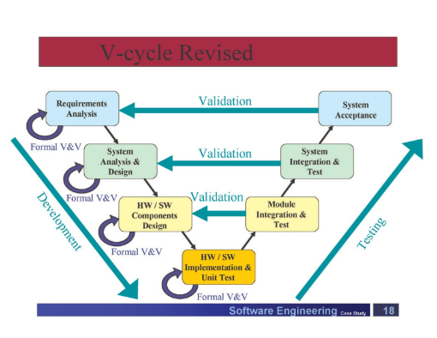
8. Planification de l'intégration des SI
L'intégration des SI peut être un processus complexe qui nécessite une planification soignée, une expertise technique et une collaboration étroite entre les équipes informatiques et opérationnelles.
Étape
Description
Évaluation des besoins
Identification des objectifs, des impacts et des contraintes.
Conception de l'architecture
Conception et définition de l'architecture cible.
Développement et intégration
Développement et intégration des différents systèmes et processus.
Tests et validation
Tests et validation de l'architecture et des flux de données.
Mise en production
Déploiement de la solution intégrée et migration des données.

Slide 46

Conclusion
L'intégration des SI dans l'industrie est un processus essentiel qui permet de connecter, harmoniser et coordonner les différentes applications et technologies utilisées dans l'entreprise, favorisant ainsi la collaboration et l'amélioration de la coordination des opérations. Cependant, ce processus complexe nécessite une planification soignée, une expertise technique et une collaboration étroite entre les équipes informatiques et opérationnelles.

